Slide 1

Середньовіччя як доба, її хронологічні межі та специфічні ознаки в історії європейських і східних літератур.
Вплив релігії, філософії на літературу і культуру в добу Середньовіччя.
Основні жанри середньовічної літератури на Заході та Сході.
Автор: Фокша Наталія Іллівна, вчитель зарубіжної літератури Білоцерківської загальноосвітньої школи І-ІІІ ступенів №21

Slide 2
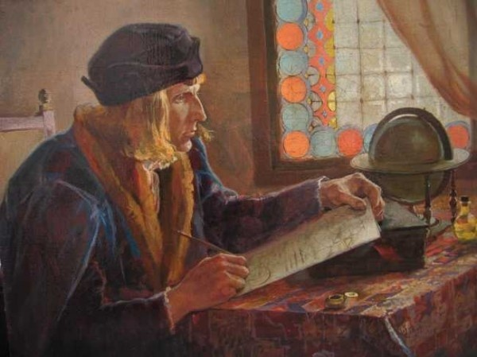
Середньовіччя як доба, її хронологічні межі та специфічні ознаки в історії європейських і східних літератур.
Вплив релігії, філософії на літературу і культуру в добу Середньовіччя.
Основні жанри середньовічної літератури на Заході та Сході.

Slide 3
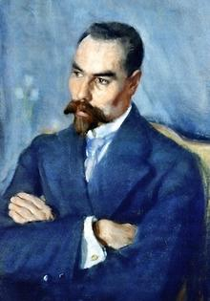
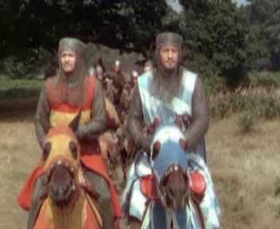
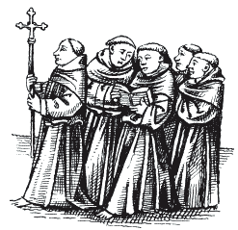
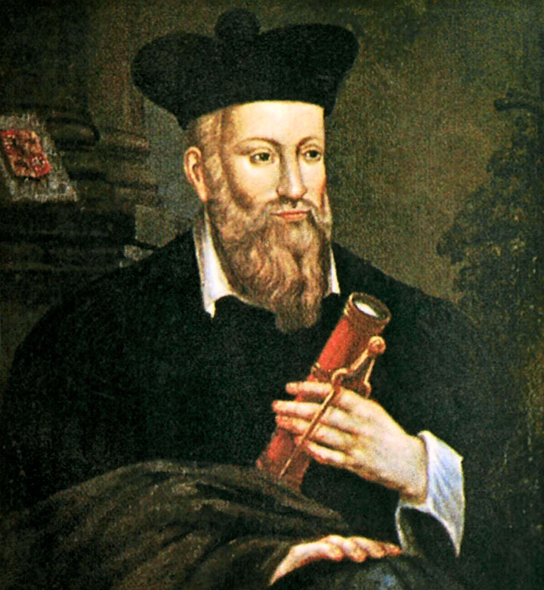
Валерій Брюсов. Сонет «Середні віки»
Дух знанья жил, скрыт в тайном эликсире,
Поя целебно мутный мрак веков.
Пусть жизнь была сплошной борьбой врагов
Пусть меч звенел в бою и на турнире, -
Искал алхимик камень мудрецов,
Ум утончался в преньях о вампире, Познать творца пьггался богослов, -
И мысль качала мировые гири.
Монах, судейский, рьщарь, менестрель, -
Все смутно видели святую цель,
Хоть к ней шли не по одной дороге.
В дни ужасов, убийств, тревоги Та цель сияла, как звезда: она
Во все века жила, затаена

Slide 4
Що мені відомо | Про що довідався на уроці
Проблемне запитання : «Що ж таке епоха Середньовіччя?
Це століття темряви чи світла?

Slide 5
«Сходинки» подорожі
Періоди середньовічної літератури.
Місце Середньовіччя в курсі всесвітньої історії.
Релігія в культурі західного Середньовіччя.
Корпоративність, панування колективізму в епоху Серед­ньовіччя.
Низька культура побуту, бруд, антисанітарія середніх віків.
Жінка в середні віки.
Середньовічна архітектура.
Середньовічна література Західної Європи.
Середньовічна література Сходу.
Середньовіччя: століття темряви чи світла?

Slide 6
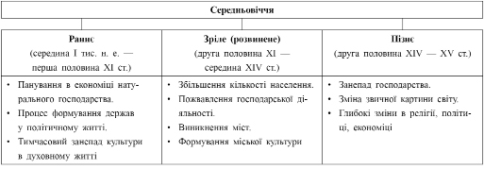
Сходинка 1 «Періоди середньовічної літератури»
ІІІ – Х
Х –Х І V
Х І V - Х V

Slide 7
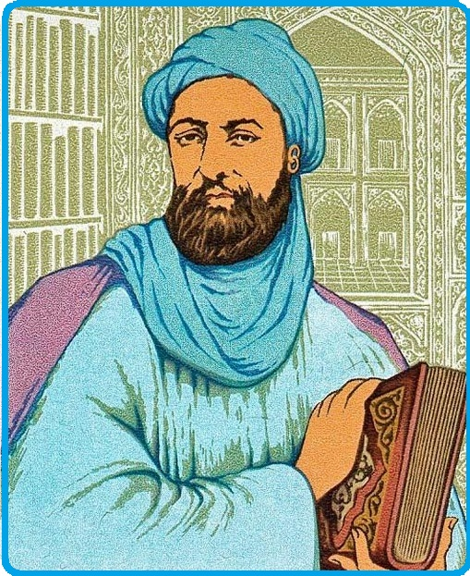
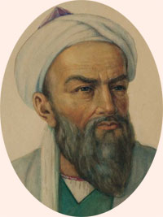
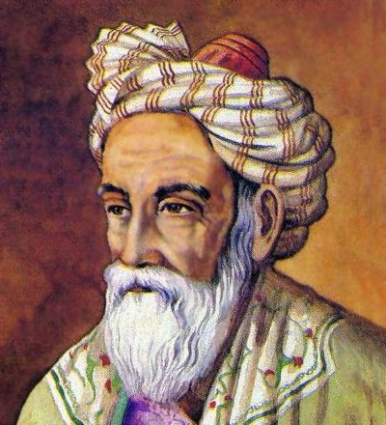
«Золота сторінка» митців Сходу
Філософ і лікар
Авіценна
Астроном й математик
Абу-Рейхана Мухаммеда Біруні
Філософ, математик, поет
Омар Хайям

Slide 8
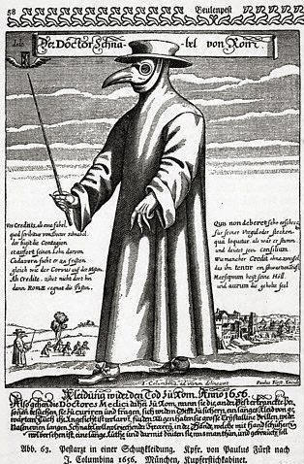
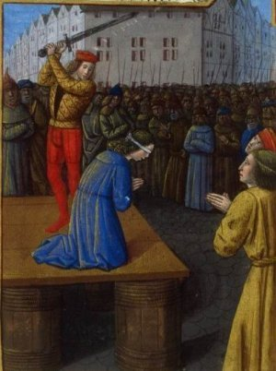
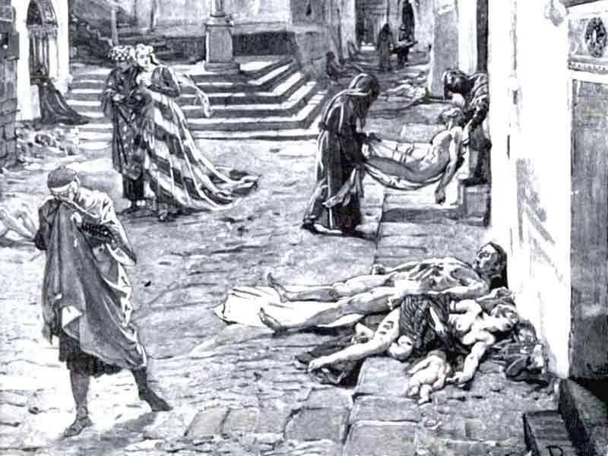
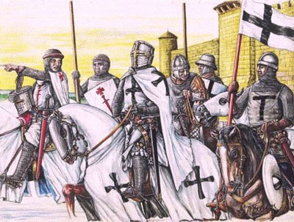
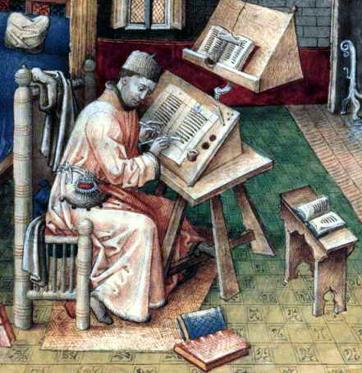
Сходинка 2 «Місце Середньовіччя в курсі всесвітньої історії»

Slide 9
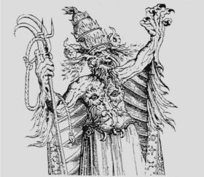
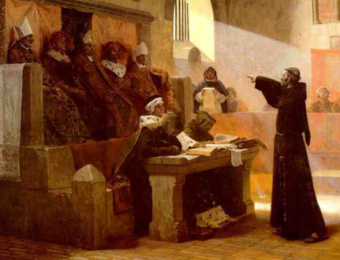
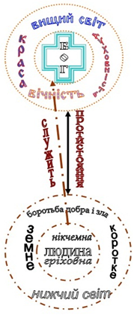
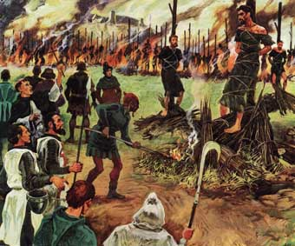
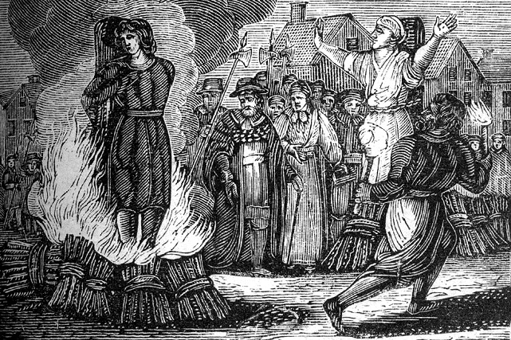
Сходинка 3 «Релігія в культурі західного Середньовіччя

Slide 10
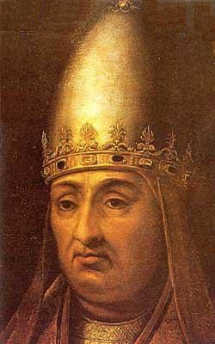

Папа Боніфацій VIII
Індульге́нція, Відпуст (лат. Indulgentia від латини indulgeo — дозволяю ) — у римо-католицькій церкві, відпущення тимчасових покарань Церквою за гріхи, які були раніше прощені Богом в таїнстві примирення (Сповіді).

Slide 11
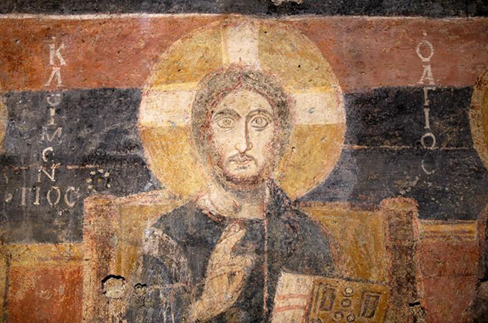
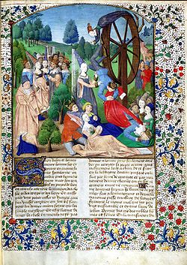
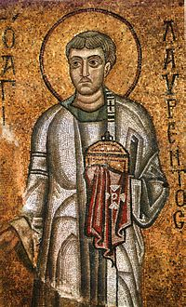
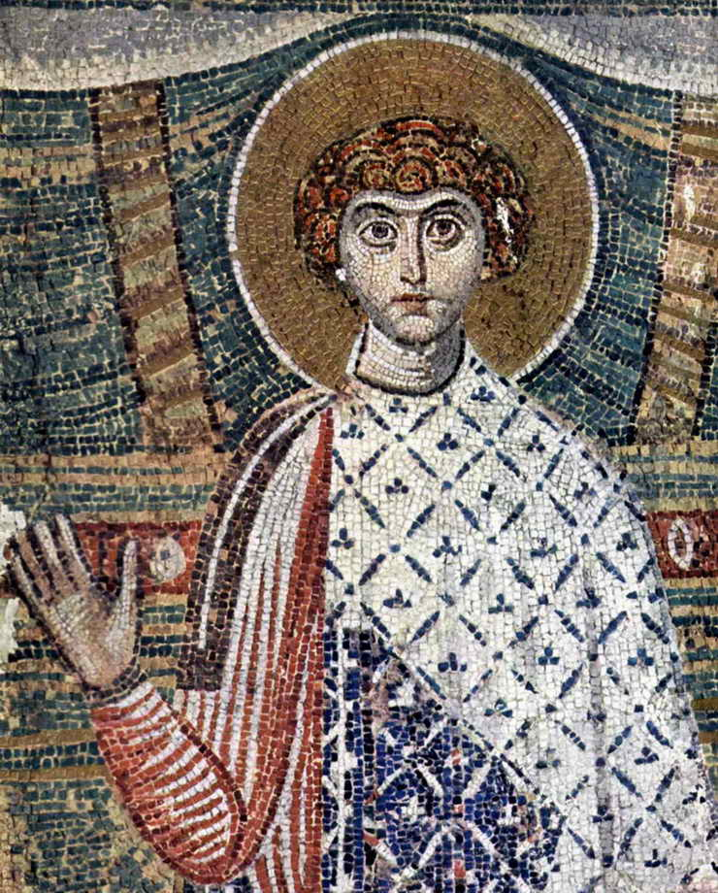

Slide 12
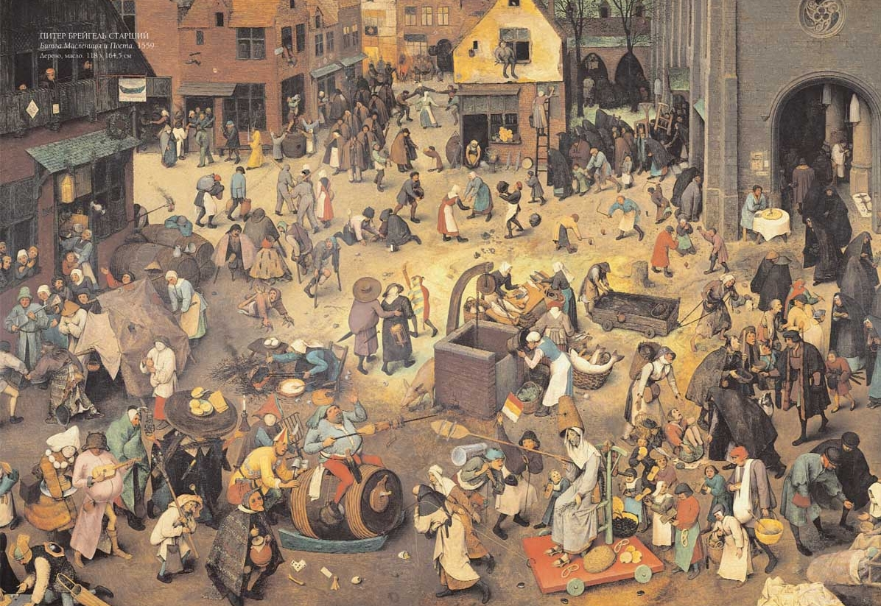
Сходинка 4 «Корпоративність, панування колективізму в епоху Середньовіччя»

Slide 13
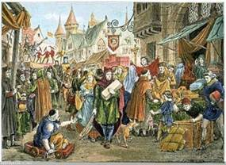
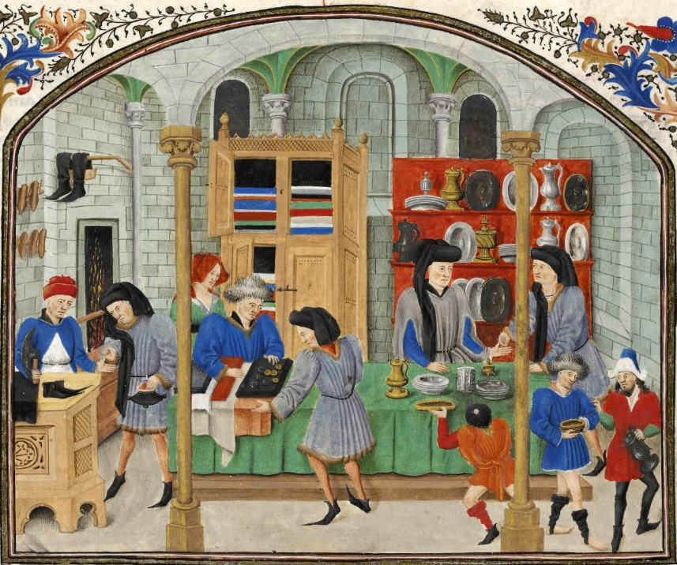
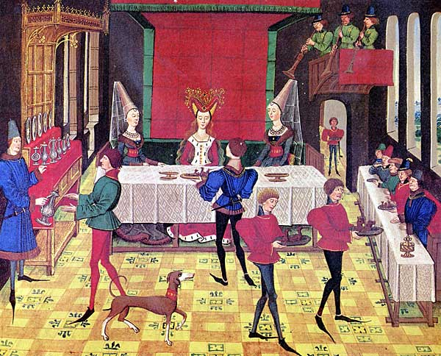
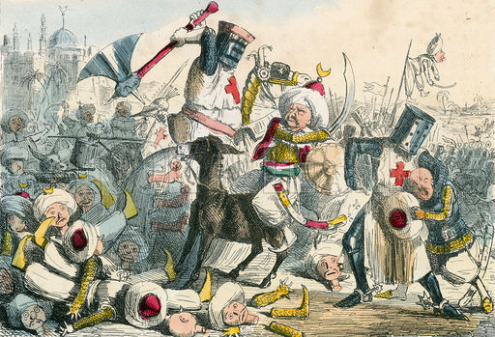

Slide 14
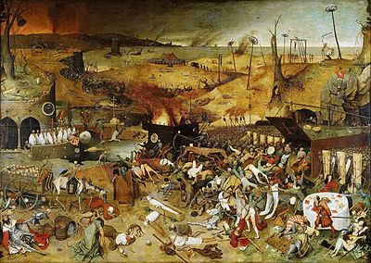
Сходинка 5 «Низька культура побуту, бруд, антисанітарія середніх віків»

Slide 15
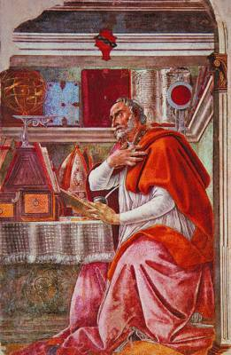
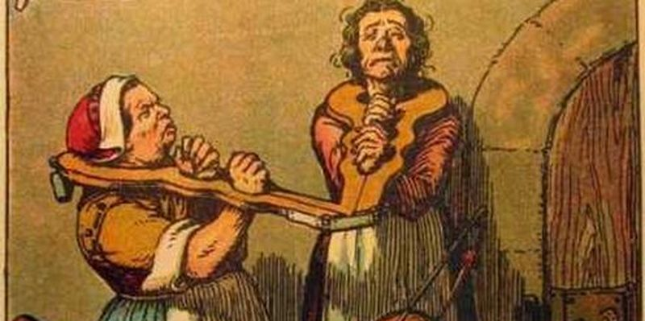
Сходинка 6. «Жінка в середні віки»
«Жінка не може ані вчити, ані свідчити, ані судити, ані тим більше наказувати»
«Що є дружина? Сітка, дияволом створена. Зваблює лестощами, світлим обличчям, язиком співає, словами чарує, багатьох нищить. Це джерело згуби, сміртоносна біда, душам згуба, цвіт диявольський, стріла сатанинька, звір неприборканий»

Slide 16
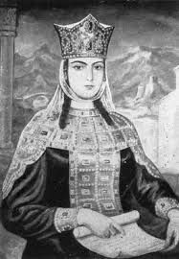
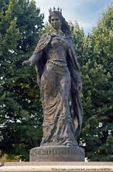
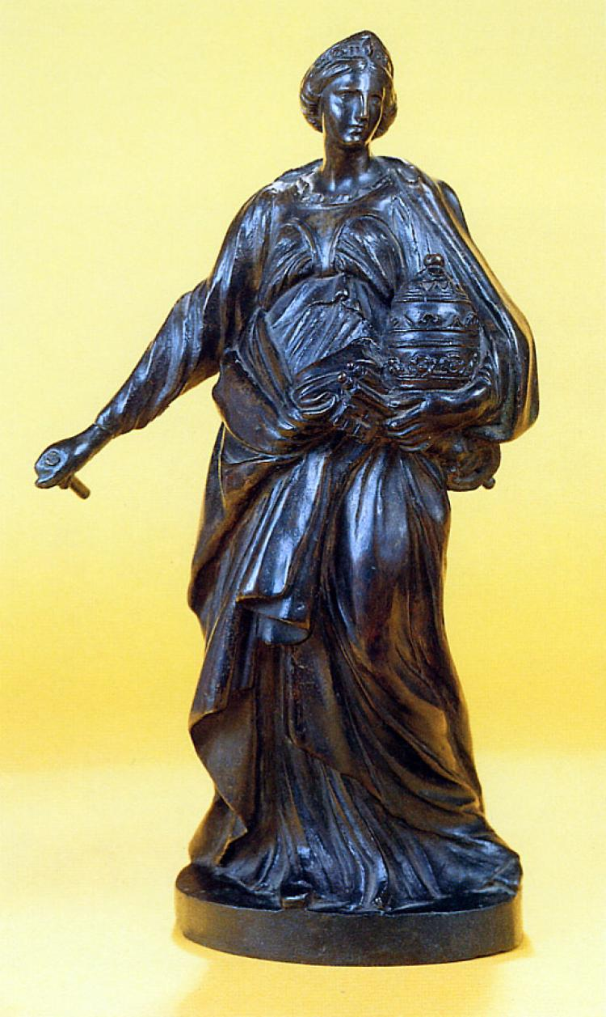
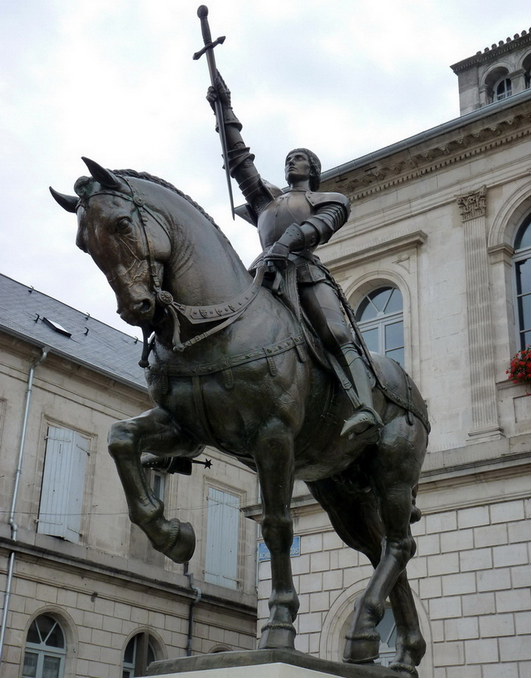
Елеонора Аквітанська
Ярославна,
королева Франції
Матильда Тосканська
Жанна д’ Арк

Slide 17
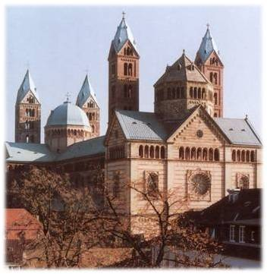
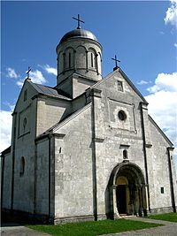
Сходинка 7 «Середньовічна архітектура»
Романський храм був схожий зовнішнім виглядом на замок
На західному боці поздовжнього корпусу розміщувалися дві вежі (дзвіниці), а на східному ̶ дві вежі трохи менші, вежі закінчувалися масивними восьмигранниками.

Slide 18
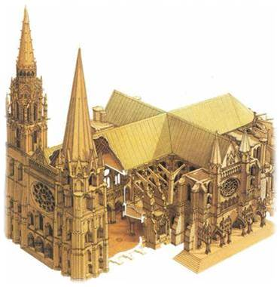
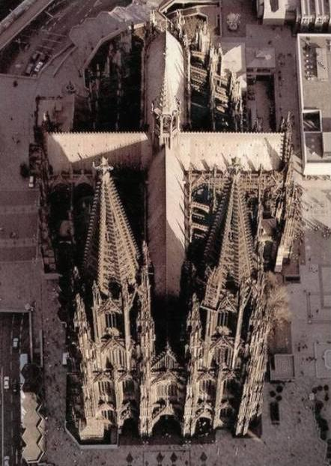
Готика

Slide 19
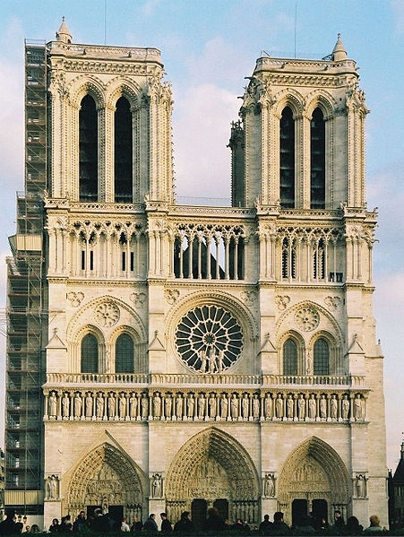
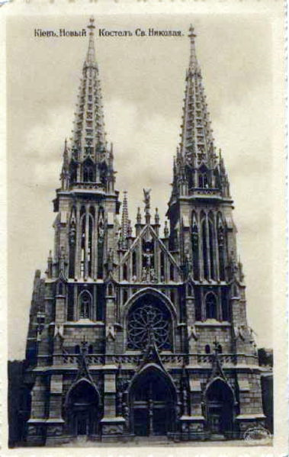

Slide 20

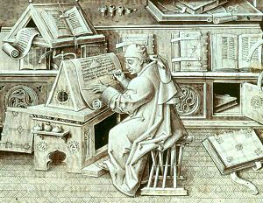
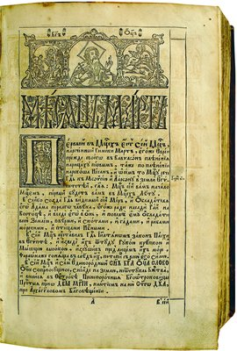
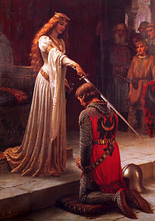
Сходинка 8 «Середньовічна література Західної Європи»

Slide 21
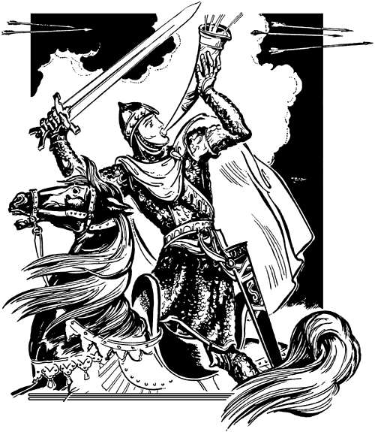
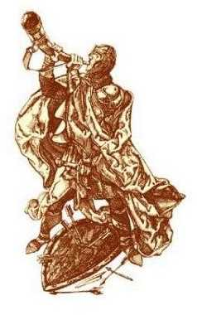
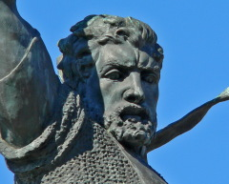
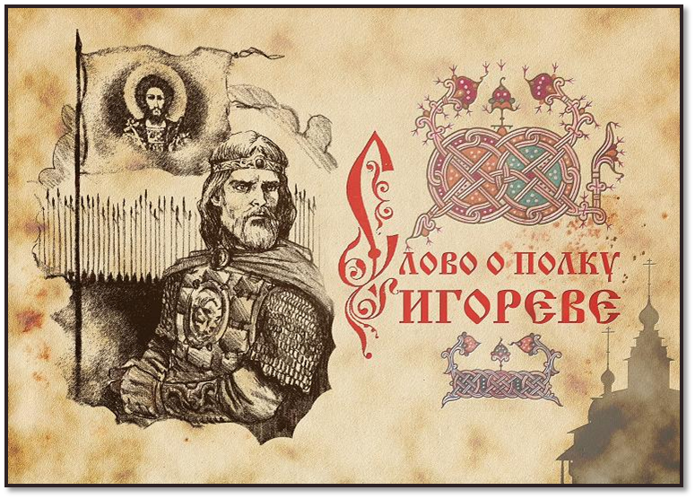

Франці
«Пісня про Роланда»
Героїчний епос
Іспанія
«Пісня про мого Сіда».
Київська Русь
«Слово о полку Ігоревім
Німеччина
«Пісня про нібелунгів»

Slide 22
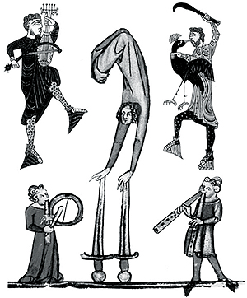
У Франції мандрівних
акторів називали жонглерами
В Київській Русі – скоромохи.
У Німеччині це були шпільмани

Slide 23


Slide 24




Сходинка 9 «Середньовічна література Сходу»
Ду Фу
Лі Бо
Ду Фу
Гафіз

Slide 25



В епоху Середньовіччя з’явилися університети —
Паризький, Кембриджський, Оксфордський

Slide 26


Slide 27





Slide 28
Середньовіччя — це епоха крайнощів. Людина або грішна або свята, або хороша, або погана.
Середньовіччя — це країна лицарів, які мріють про прекрасних дам.
Середньовіччя — це часи жорстокості, насильства, грубості.
Середньовіччя — це епоха диспутів у соборах, монастирях , університетах.
Середньовіччя — це нескінченні феодальні війни, які виснажували народи.
Середньовіччя — це епоха Хрестових походів.
Це епоха великої напруженості думки, епоха пошуку істини.
Середньовіччя — це епоха розвитку архітектури, музики, театру

Slide 29
Це епоха культу книги.
Це епоха видатних жінок, які прославили середні віки.
Середньовіччя — це розквіт інквізиції, гоніння на відьом.
Середньовіччя — це торгівля індульгенціями.
Середні віки «жили на купі гною». Це епоха бруду і антисанітарії.
Середні віки — це глибока релігійність, колективізм. родинність, культ сім "ї
«Золотою сторінкою» літератури в період Середньовіччя стала творчість митців Сходу.
Середньовіччя — це епоха темряви і світла одночасно.

Slide 30
Утворення грона «Людина Середньовіччя»
Підкорена богом.
Непохитна у вірі.
Мудра.
Гармонійна.
Захоплена книгою.
Жорстока.
Груба.
Замкнута.
Неохайна.
Сповідує кодекс лицарської честі.
Відважна.
Освічена.

Slide 31
Домашнє завдання.
Закінчити таблицю
Прочитати статтю підручника про життя і творчість Лі Бо. Головне занотувати в зошити.
Прочитати поезії Лі Бо, приготувати виразне читання 1-2 мініатюри.
Творчим групам підготувати історичну довідку про Конфуціанство та його вплив на культуру, зокрема літературу Китаю.

Slide 32



Додаток

Slide 33





Slide 34


